Slide 1
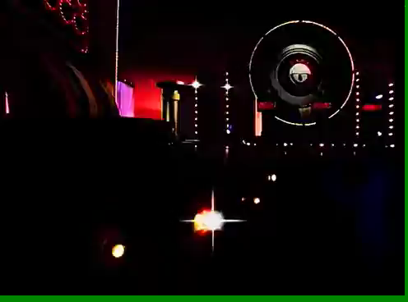

Slide 2


Slide 3


Отгадайте название
русской народной песни
Шумел камыш
Во поле береза стояла
Черный ворон
Ой, мороз, мороз

Slide 4
Отгадайте название
русской народной песни
Вдоль по улице метелица
Валенки
Посею лебеду
Дубинушка

Slide 5
Отгадайте название
русской народной песни
Барыня
Выйду на улицу
Тонкая рябина
Калинка

Slide 6
Отгадайте название
русской народной песни
А черёмуха цвела
Ах, вы, сени, мои сени
Коробейники
Во кузнице

Slide 7
Отгадайте название
русской народной песни
Блины
Из – за острова на стрежень
Степь широкая
При лужке

Slide 8
Отгадайте название
русской народной песни
Во саду ли, в огороде
Летят утки
Светит месяц
На горе стоял казак

Slide 9
Перед вами отрывок песни одного из народов России. На каком языке исполнена эта песня?
Чувашский
Бурятский
Удмуртский
Украинский

Slide 10
Перед вами отрывок песни одного из народов России. На каком языке исполнена эта песня?
Осетинский
Казахский
Удмуртский
Ингушский

Slide 11
Перед вами отрывок песни одного из народов России. На каком языке исполнена эта песня?
Бурятский
Казахский
Ингушский
Осетинский

Slide 12
Перед вами отрывок песни одного из народов России. На каком языке исполнена эта песня?
Армянский
Бурятский
Чувашский
Язык коми

Slide 13
Источники:
https://zvukipro.com/teleshow/716-zvuki-iz-teleperedachi-ugadaj-melodiju.html
https://mirtankov.su/sites/default/files/img/ugadai-melodiyu.jpg
https://gameorg.ru/media/screenshots/ugadaj-melodiyu_111.png
https://mirtankov.su/sites/default/files/img/ugadai-melodiyu.jpg
https://www.youtube.com/watch?v=jCHAS8cgwWs
https://pinkamuz.pro/search/во%20поле%20бер%20за%20стояла%20минус
https://pinkamuz.pro/search/%D1%87%D1%83%D0%B2%D0%B0%D1%88%D1%81%D0%BA%D0%B0%D1%8F%20%D0%BD%D0%B0%D1%80%D0%BE%D0%B4%D0%BD%D0%B0%D1%8F%20%D0%BF%D0%B5%D1%81%D0%BD%D1%8F

